Slide 1
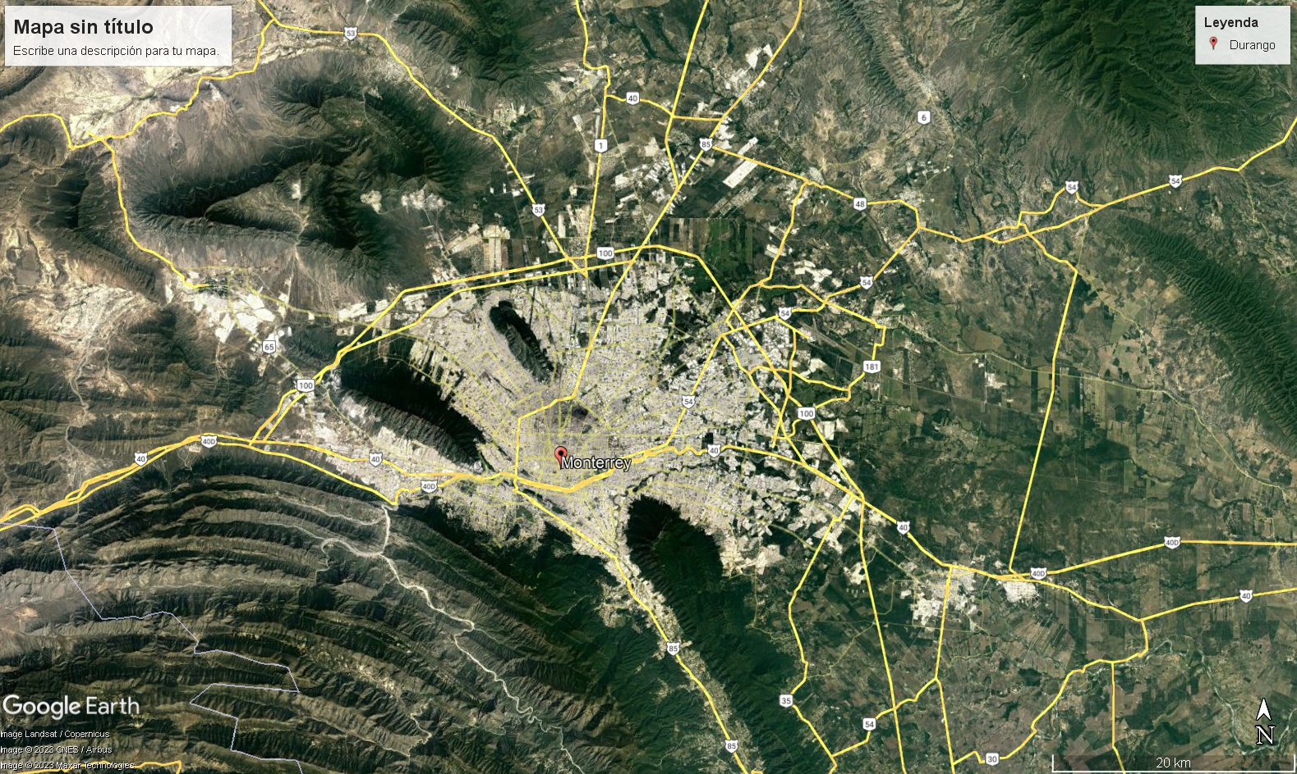
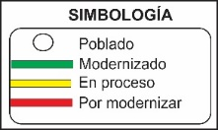
Adecuación vial en el acceso a la Carretera a Pesquería en su entronque con la Carretera Monterrey-Cd. Mier.
Características de la obra:
Ampliación de una de gaza de vuelta derecha en el entronque de la Carretera Monterrey - Cd. Mier con la Carretera a Pesquería (Blvd. Rogelio Pérez Arrambide) en una longitud de 100 m.
PERIODO DE EJECUCIÓN | INICIO: NOV-2017 | TÉRMINO: DIC-2018
MONTO Y META TOTAL | 39.1 MDP | 1 Gaza
EJERCICIO FISCAL | ASIGNACIÓN (mdp) | META (km - estructura)
Hasta 2022 | 39.1 | 1 Gaza
PEF 2023 | 0.0 | 0.0
Posterior a 2023 | 0.0 | 0.0
Monterrey
Avance Global (%)
Avance físico: | 100
Avance financiero: | 100
Beneficios
Ahorro en tiempo: 10 minutos
Población beneficiada: 541,600 habitantes de los municipios de Pesquería y General Escobedo.
Empleos directos: 39
Indirectos: 154
Elementos TELAS
Técnica (Proyecto Ejecutivo) | Disponible
Económica (Registro UI-SHCP) | (Calendario Concluido)
Legal (Derecho de Vía) | Histórico
Ambiental | Disponible
Social | Disponible

